Slide 1



Slide 2
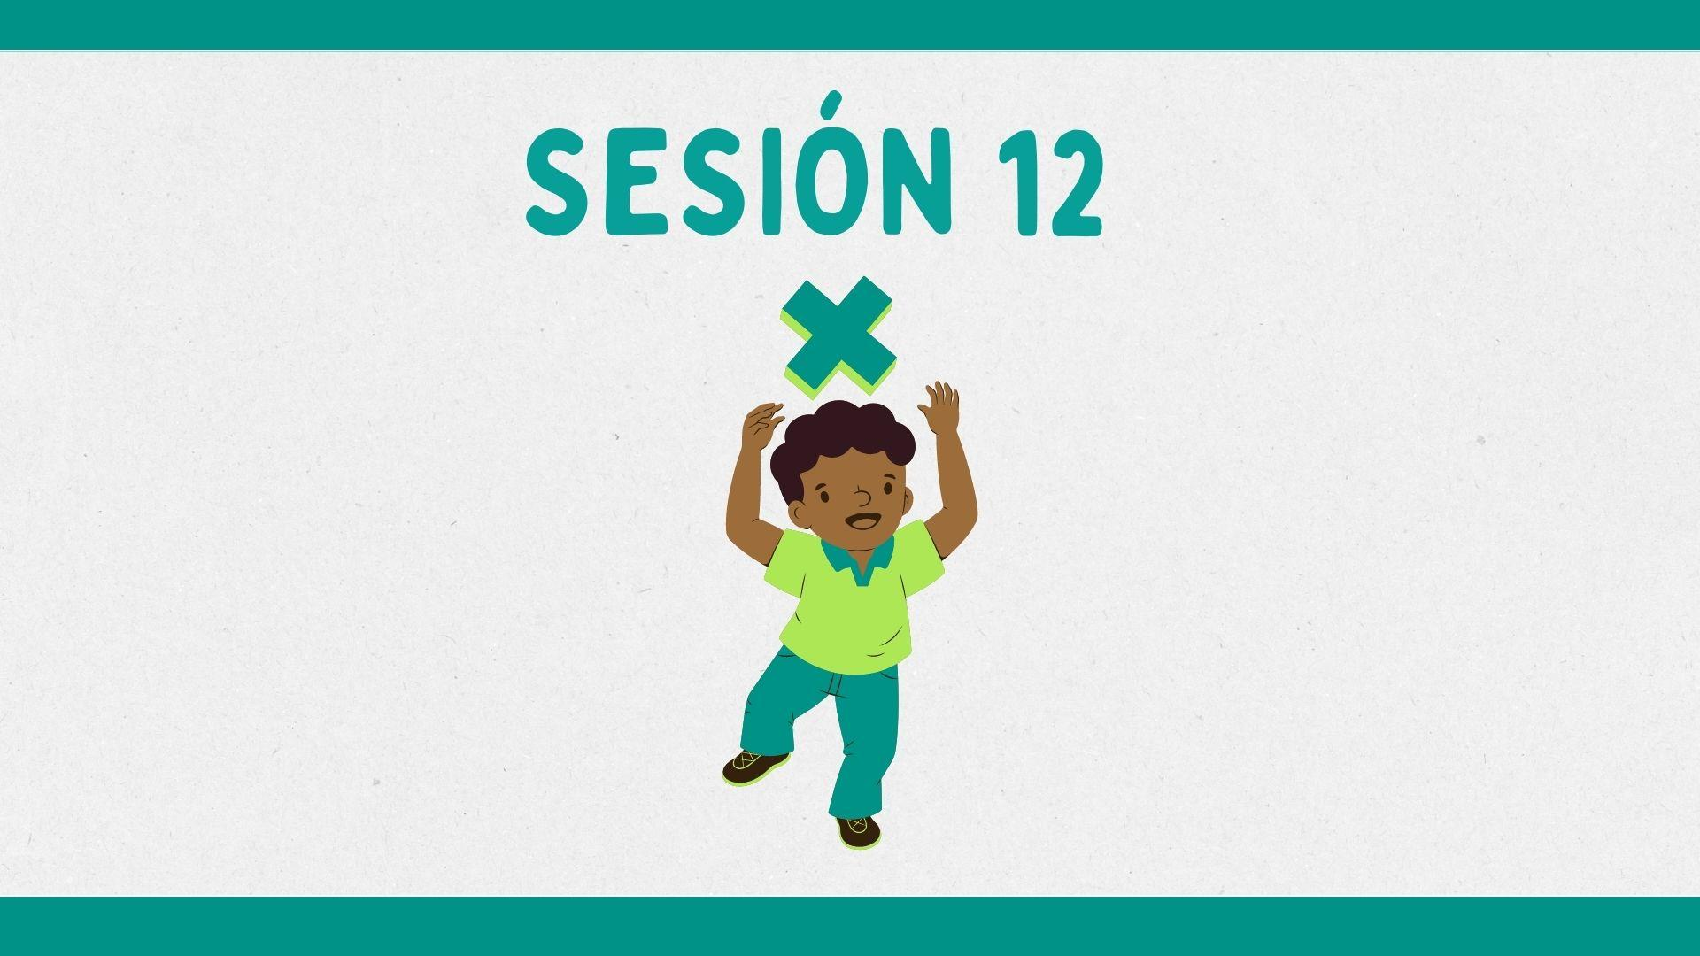

Slide 3
IMPORTANTE: Información sólo para tutor/a
PLANIFICACIÓN TUTORÍA
Sesión 12: Multiplicación con decenas y descomposición
Propósito: Fomentar el uso de estrategias de descomposición y estimación para facilitar la suma de
números de dos y tres dígitos, promoviendo habilidades de redondeo y cálculo mental.
Objetivos de la Clase
1. Multiplicar por decenas y centenas.
2. Multiplicar descomponiendo.
Conceptos Clave
1. Ceros en la multiplicación
2. Descomposición de números.

Slide 4
IMPORTANTE: Información sólo para tutor/a
PLANIFICACIÓN TUTORÍA
Consejos para realizar la sesión
Durante esta sesión, revisarán junto a tu estudiante dos temas de gran importancia:
1. Multiplicar por decenas y centenas : Esta corresponde a la situación donde se presentan ceros en uno de los factores. Le explicarás a tu estudiante que la multiplicación por decenas y centenas se basa en la multiplicación simple como la ha aprendida, seguida de agregar tantos ceros haya.
Realicen varios ejemplos para que tu estudiante logre ver el patrón de este tipo de multiplicación, ya que es común olvidar agregar el cero o los ceros correspondientes al final del producto.

Slide 5
IMPORTANTE: Información sólo para tutor/a
PLANIFICACIÓN TUTORÍA
Consejos para realizar la sesión
2. Multiplicar descomponiendo
Esta es una técnica que le permitirá a tu estudiante realizar multiplicaciones con números que le resulten más simples. Para enseñarla, es necesario realizar una variedad de ejercicios para orientar a tu estudiante a que pruebe distintas formas de descomponer los números hasta que se dé cuenta, por sí mismo, de cuál es la
forma más conveniente en cada situación. Por eso, es muy relevante darle el espacio para que sea él quien proponga maneras de descomponer los números.
Junto a cada descomposición propuesta, muéstrale otra forma de descomponer para que se dé cuenta de que existen muchas formas de llegar al mismo resultado, siempre y cuando la suma de la descomposición resulte en el número original. Esto último es un error común; por tanto, asegúrate de que no le ocurra.
Otro error es olvidar multiplicar cada parte descompuesta o perder un término en el proceso de multiplicación y suma final. Tenlo presente y corrige si fuese necesario.
Por último, hazle notar que esta técnica es válida dado que nace de la propiedad distributiva. Pregúntale si es capaz de notarlo y explicítalo con un ejemplo.

Slide 6
IMPORTANTE: Información sólo para tutor/a
PLANIFICACIÓN TUTORÍA
Para Complementar
Dile a tu estudiante que en tu almacén te cobran $200 por cada pan y vas a gastar $10.000 porque tendrás invitados.
Pregúntale: ¿cuánto me costará? Con ello motívalo a que puede aplicar lo aprendido en el día a día.
Preguntas de Cierre
1. ¿Qué sucede cuando multiplicas por una decena o una centena?
2. ¿Cómo puedes descomponer un número antes de multiplicar?
3. ¿Por qué es útil la descomposición al hacer multiplicaciones grandes?

Slide 7

Algunas recomendaciones
Antes de comenzar recuerda revisar el Planificador de Tutorías que se encuentra en las diapositivas previas. Este planificador te permite organizar el contenido de esta ruta para guiar el desarrollo de cada sesión.
Ejercicios: Si quieres obtener más ejercicios para practicar con tu alumno te recomendamos las siguientes páginas web:
Khan Academy : https://es.khanacademy.org/ : Pagina gratuita. Es una página fácil de manejar y de buscar. Contiene numerosos ejercicios, videos y evaluaciones.
Matematicas libre: https://mateslibres.com/ : Pagina gratuita , con ejercicios variados.
Cokitos: https://www.cokitos.com/ : Página con juegos educativos. Orientación a diversos contenidos, pero muy útil en matemáticas. No requiere inscribirse. Abundante publicidad.
Teachy: www.Teachy.app : Pagina de inteligencia artificial, muy buena para crear ejercicios y juegos. Requiere inscribirse. En la opción herramientas de IA encontrarás variado contenido para crear y utilizar en tu sesión.
Importante: Te recomendamos mirar estas páginas antes de la tutoría, para que puedas buscar y familiarizarte con la página web.

Slide 8
RECORDEMOS
7 x 4 = 28
Número de grupos
Resultado de la multiplicación
Número de elementos

Slide 9
Multiplicación por decenas y centenas
Cuando multiplicamos por un n° como 10, 100, 200, etc., debemos multiplicar los n° distintos a 0 y agregar la cantidad de 0 que tenga la decena o centena.
2 x 10 = 20 → multiplicamos 2 x 1 y le agrego 1 cero.
2 x 100 =200 → multiplicamos 2 x 1 y le agrego 2 ceros.
2 x 200 =400 → multiplicamos 2 x 2 y agregamos 2 ceros.
Ejemplos:
2 x 1
2 x 1
2 x 2

Slide 10
Ejercicios:
Abre tu cuaderno y practiquemos lo anterior
4 x 400 =
9 x 200 =
5 x 500 =
3 x 600 =
8 x 200 =
4 x 200 =
6 x 100 =
5 x 300 =
7 x 100 =
2 x 300 =
1600
800
600
1800
1500
2500
700
1800
600
1600

Slide 11
2. Multiplicar descomponiendo
Para facilitar una multiplicación, podemos usar la técnica de descomponer. Lo hacemos de la siguiente manera.
Ejemplos:
Puedes descomponer el 12 en 6 y 6.
12 x 5 → 6 x 5 = 30
→ 6 x 5 = 30
Total = 60
2. Puedes descomponer el 12 en 10 y 2
12 x 5 → 10 x 5 = 50
→ 2 x 5 = 10
Total = 60
12 x 5

Slide 12
Ejercicios:
Resuelve los siguientes ejercicios en tu cuaderno
Recuerda: puedes descomponer de la forma que te parezca más fácil.
Ejemplo de respuesta:
10 x 3 = 30
8 x 3 = 24
total = 54
18 x 3 =
13 x 2 =
11 x 7 =
Ejemplo de respuesta:
10 x 2 = 20
3 x 2 = 6
total = 26
Ejemplo de respuesta:
10 x 7 = 70
1 x 7 = 7
total = 77

Slide 13
1 x 1 = 1
1 x 2 = 2
1 x 3 = 3
1 x 4 = 4
1 x 5 = 5
1 x 6 = 6
1 x 7 = 7
1 x 8 = 8
1 x 9 = 9
1 x 10 = 10
2 x 1 = 2
2 x 2 = 4
2 x 3 = 6
2 x 4 = 8
2 x 5 = 10
2 x 6 = 12
2 x 7 = 14
2 x 8 = 16
2 x 9 = 18
2 x 10 = 20
3 x 1 = 3
3 x 2 = 6
3 x 3 = 9
3 x 4 = 12
3 x 5 = 15
3 x 6 = 18
3 x 7 = 21
3 x 8 = 24
3 x 9 = 27
3 x 10 = 30
4 x 1 = 4
4 x 2 = 8
4 x 3 = 12
4 x 4 = 16
4 x 5 = 20
4 x 6 = 24
4 x 7 = 28
4 x 8 = 32
4 x 9 = 36
4 x 10 = 40
¡Tarea!
Recuerda seguir aprendiendo las tablas de multiplicar.
5 x 1 = 5
5 x 2 = 10
5 x 3 = 15
5 x 4 = 20
5 x 5 = 25
5 x 6 = 30
5 x 7 = 35
5 x 8 = 40
5 x 9 = 45
5 x 10 = 50
6 x 1 = 6
6 x 2 = 12
6 x 3 = 18
6 x 4 = 24
6 x 5 = 30
6 x 6 = 36
6 x 7 = 42
6 x 8 = 48
6 x 9 = 54
6 x 10 = 60
8 x 1 = 8
8 x 2 = 16
8 x 3 = 24
8 x 4 = 32
8 x 5 = 40
8 x 6 = 48
8 x 7 = 56
8 x 8 = 64
8 x 9 = 72
8 x 10 = 80
10 x 1 = 10
10 x 2= 20
10 x 3 = 30
10 x 4 = 40
10 x 5 = 50
10 x 6= 60
10 x 7 = 70
10 x 8 = 80
10 x 9 = 90
10 x 10 = 100
7 x 1 = 7
7 x 2 = 14
7 x 3 = 21
7 x 4 = 28
7 x 5 = 35
7 x 6 = 42
7 x 7 = 49
7 x 8 = 56
7 x 9 = 63
7 x 10 = 70
9 x 1 = 9
9 x 2 = 18
9 x 3 = 27
9 x 4 = 36
9 x 5 = 45
9 x 6 = 54
9 x 7 = 63
9 x 8 = 72
9 x 9 = 81
9 x 10 = 90

Slide 14

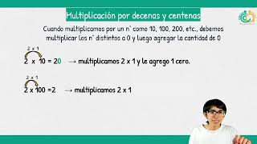
¡Resumen de hoy!

Slide 15

¡Ahora es tu turno!
1) ¿Cuál es el resultado?
999 x 100
2) ¿Cuál es el resultado?
1.235 x 1.000
3) ¿Cuál es el resultado?
17 x 3
RESPONDER ACÁ:
https://forms.gle/uSk6QkxZoqcaiXhC8
Notes:
Estimar y varias preugntas de si la descomposción está bien

Slide 16
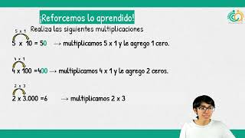
¡Reforcemos lo aprendido!

